Slide 1
Польща в 1918 – 1939рр.

Slide 2
Завдання уроку
Познайомитися з процесом відновлення державної незалежності Польщі;
Визначити особливості авторитарного режиму Ю.Пілсудського;
Вчитися встановлювати причинно – наслідкові зв»язки, працювати з підручником, документами, робити висновки та узагальнення

Slide 3
План уроку
Відновлення державної незалежності Польщі.
Режим «санації».

Slide 4
Опорні поняття і дати
Опорні поняття:
Санація;
Авторитарна диктатура;
Опорні дати:
1918 – відновлення Польщі;
1920 – 1921 – радянсько – польська війна;
1926 – встановлення «санації»;

Slide 5
Проблемне завдання
Чи був, на Вашу думку «санаційний» режим тоталітарним?

Slide 6
Актуалізація опорних знань
В результаті яких подій зникла держава Річ Посполита?
У складі яких держав перебували польські землі напередодні Першої світової війни?
В результаті яких подій могла б виникнути незалежна Польська держава?
Що таке тоталітаризм? Які його основні ознаки

Slide 7
Революція 1917 року та ліквідація Російської імперії.
Революція в Австро - Угорщині
Революція в Німеччині
Активізація національно – визвольного руху
Проголошення Польської республіки

Slide 8
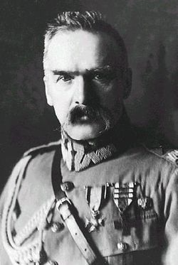
11.11.1918 – проголошення урядом І.Дашинського Польської республіки
10.11.1918 – передача влади Ю.Пілсудському
Січень 1919 – прийняття сеймом «Малої» конституції, яка підвела законодовчу базу рід режим Ю.Пілсудського
Проголошення Ю.Пілсудського «тимчасовим начальником держави»

Slide 9
Мета Польської держави
Відновлення «Великої Польщі» в кордонах 1772 року
Війна проти ЗУНР
( 1918 – 1919 )
Радянсько – польська війна ( 1920 – 1921)
За умовами Версальського договору Польща отримала частину територій.
Західна Білорусія, Схілдна Галичина, Західна Волинь, Закерзоння, частина Полісся і Поділля,Познань, Віленська область.

Slide 10
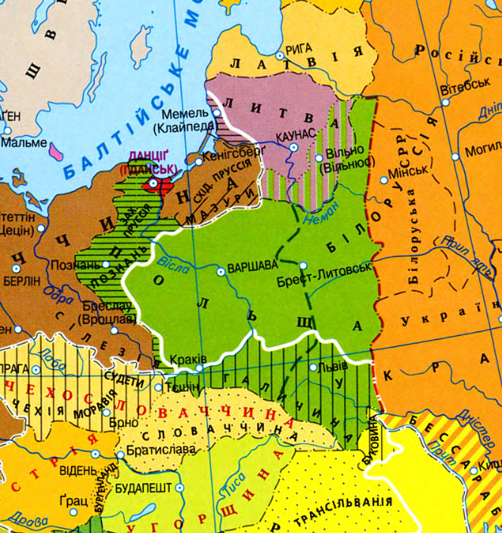

Slide 11
На основі діаграми:
Проаналізуйте національний склад Польщі?
Як такий склад населення Польщі міг вплинути на міжнаціональні відносини?

Slide 12
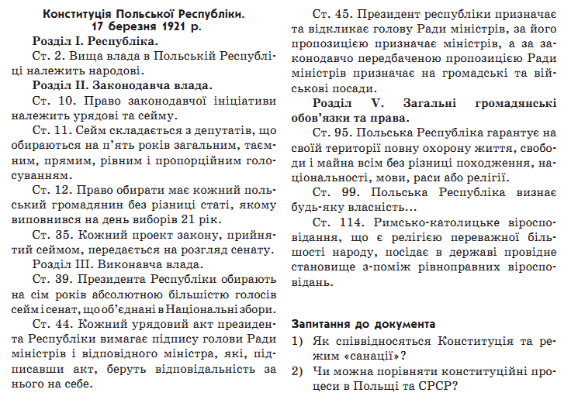

Slide 13
Економічна нестабільність
Політична нестабільність
Зростання цін та безробіття
Зростання страйкового руху
1921 – прийняття Конституції Польщі
Травень 1925 – прихід до влади уряду В.Вітоса, що проголосив політику «сильної руки»
12.05.1926 – державний переворот. Захоплення влади Ю.Пілсудським.

Slide 14
Відсутність централізованого управління економікою
Парламентська республіка.
1935 – обмеження повноважень президента новою Конституцією.
Обмеження ролі парламенту та розширення повноважень виконавчої влади
Обмеження впливу політичних партій;
Ускладнення виборчої системи;
Деполітизація армії;
Обмеження свободи преси та друку;
Репресії проти опозиції
Режим «санації»
( оздоровлення )
Культ особи Ю.Пілсудського.
Відсутність панівної ідеології
Легальне існування молодіжних організацій

Slide 15
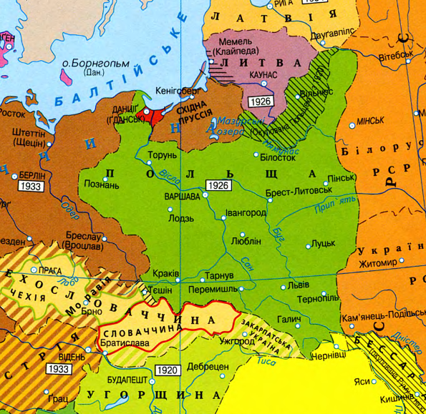

Slide 16
Закріплення
Як відбулося відродження Польської держави?
Що таке «санація»?
Чи був, на Вашу думку «санаційний» режим тоталітарним? Доведіть.

